Slide 1
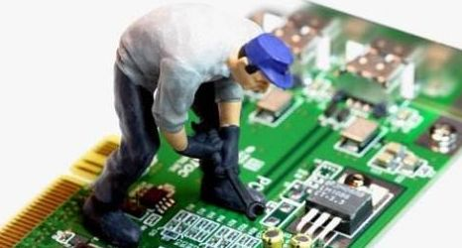


嵌入式硬件方法论
小白too伟鑫
研发组
Notes:
本次给大家介绍的主要内容是嵌入式硬件设计方法上的总结，一方面希望能够给有兴趣进入硬件领域的同学一个入门的途径，另一方面希望能够帮助刚刚踏上硬件设计道路的同学更快的成长，减少实践过程走弯路的概率

Slide 2
硬件方法论
理论知识篇

Slide 3
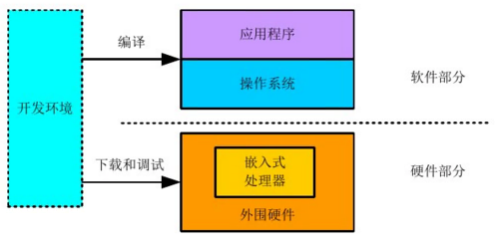
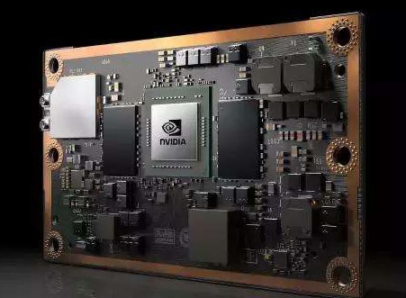
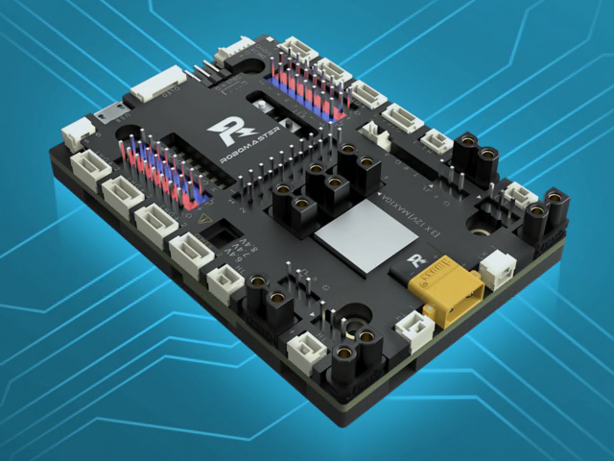
理论知识篇
硬件是什么？
嵌入式系统简单框架图
硬件->人体 软件->思维
集成度高
接口复杂
非标准化
硬件发展趋势：集成化程度越来越高，对硬件工程师的专业素质要求越来越高
Notes:
嵌入式系统主要包括硬件方面与软件方面，硬件主要包括处理器与其他外围器件，软件主要包括操作系统与应用程序。嵌入式系统本质上是计算机系统，但是具有集成度高、非标准化、接口复杂（IIC、SPI、蓝牙、红外、USB等）等特点。非标准化及多种接口使得嵌入式硬件工程师有了更大的发挥空间，同时也要求嵌入式硬件工程师需要更高的专业素质。
简单来说看的见摸得着的就是硬件，如主板、硬盘、CPU、显示器、电源等工作过程中有电参与的物理组件；而软件则是搭载在这些硬件电路上的虚物，如程序、系统等。拿人做比喻，人体就是硬件，思维即是软件。大脑发出一个指令，人体才能做相应的动作。
硬件电路的底层组成：芯片+电阻、电容、电感、三极管、二极管……，随着芯片集成度越来越高，外围器件将会越来越少，但是硬件工程师所需要的技术积累和专业素质也需要不断提高。那么，作为一个刚入门的甚至还未入门的小白，如何从零学起硬件相关知识？首先需要从丰富个人知识技能学起。

Slide 4
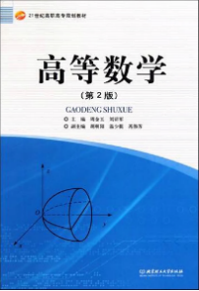

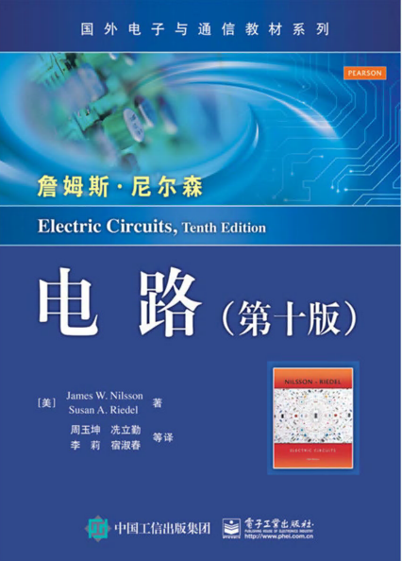
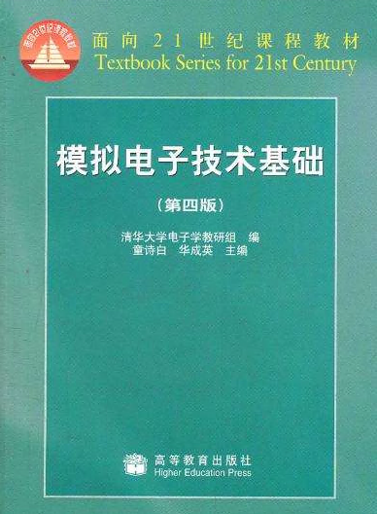
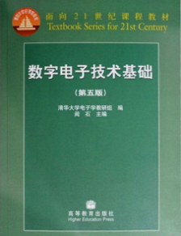




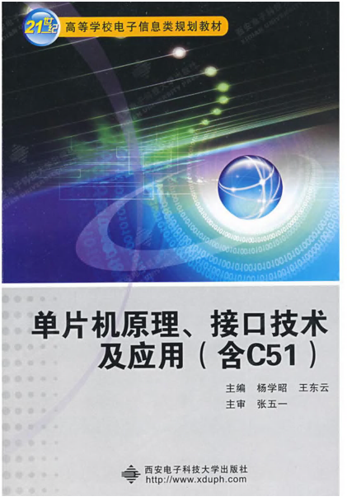
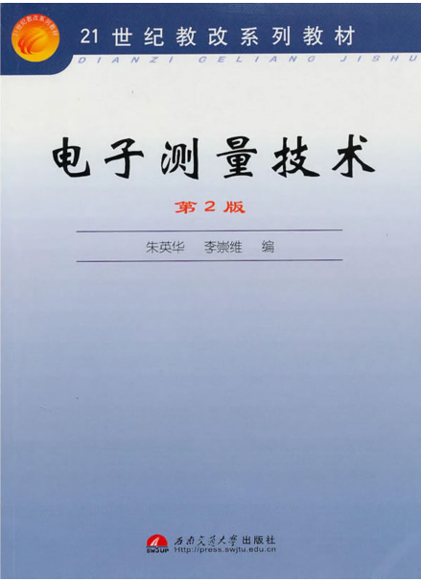
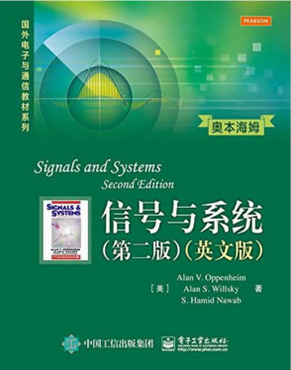
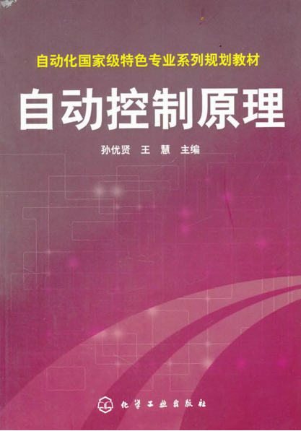

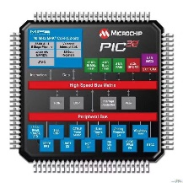


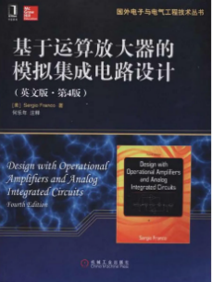
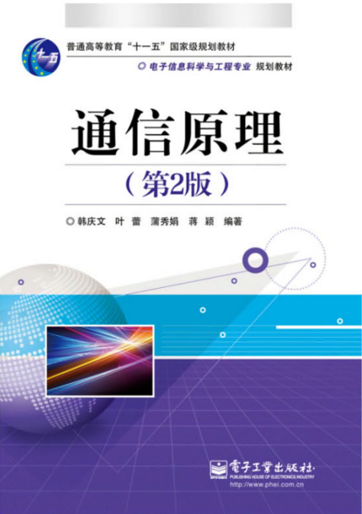


理论知识篇
硬件知识篇
初级理论
硬件十万个为什么
中级理论
电子工程专辑
玩转单片机
高级理论
EDN电子技术设计
理论书籍
实用论坛
良心公众号
Notes:
理论知识基本可以在大学课程里覆盖。想学好硬件的同学务必要掌握好以下这些课程或书籍
另外，推荐大家学习过程中多逛逛论坛，论坛上有部分教程或者学习笔记比教科书写的还通俗易懂，可以理解为教科书上的比较理论，论坛上的比较偏向于实践过程中遇到的问题及解决方案。

Slide 5
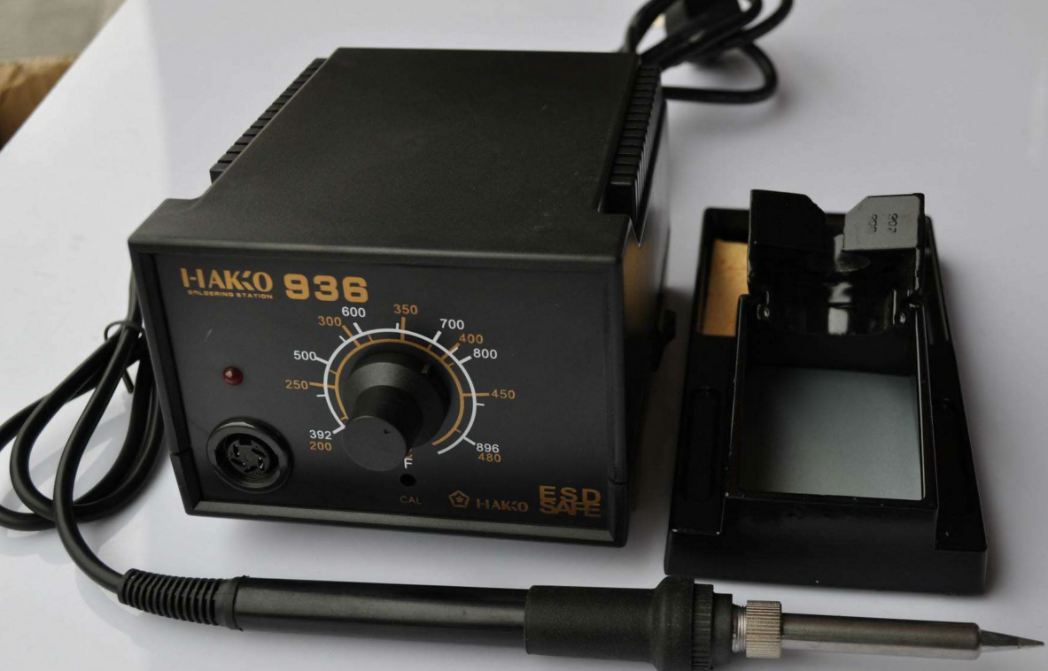
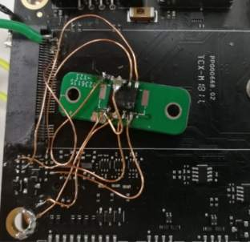
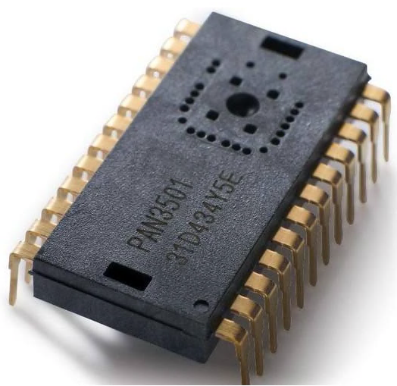

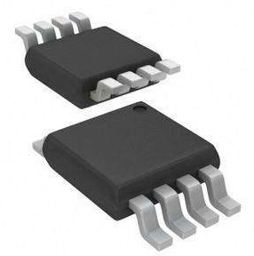
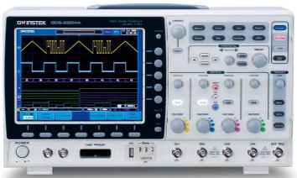
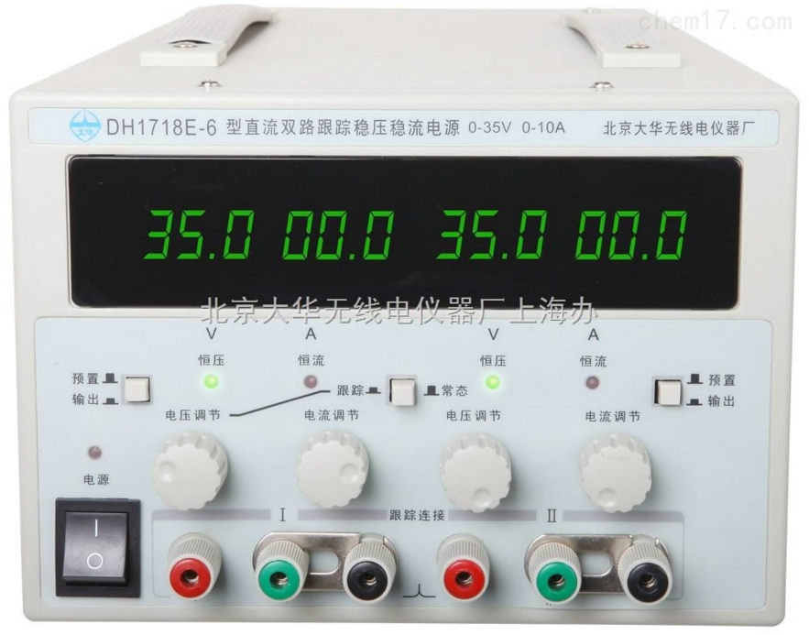
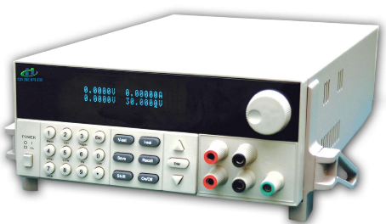
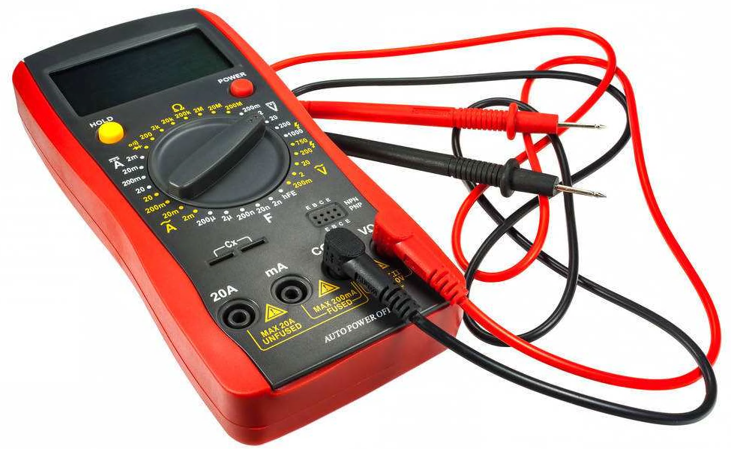
理论知识篇
硬件技能篇
初级技能—焊接+仪器
烙铁
各类器件封装
飞线
示波器
万用表
稳压电源
电子负载
Notes:
讲完了理论知识，下面讲下一些硬件技能。
实践出真知，理论学得再多，如果不动手，那永远还是处于小白阶段，硬件设计过程需要不断尝试，动手，在实践中遇到问题，通过理论结合实际解决问题，总结问题，不断积累知识，才能不断前进。
那么一个刚入门的小白该从何做起呢？毫无疑问，从基本功——焊接技术学起。
作为一个小白，首先需要学会烙铁的正确使用，并试着在面包板上焊接一些插针器件，如电阻、电容、插针芯片（类似51单片机）等，之后可以练习在报废的贴片板子上的飞线，焊接贴片电阻电容（0402封装，0603封装等）、更换贴片元器件、以及焊接一些较简单的SOP封装的芯片。学会这些技能后对以后维修单板或者定位问题十分有用。
另一方面，要学硬件，必须学会硬件调试仪器的使用，包括万用表、示波器、频谱仪、稳压电源、信号发生器、逻辑分析仪等，其中入门时最常用的就是万用表、示波器、稳压电源。学会这些仪器的使用，才能正式开始硬件之路。

Slide 6
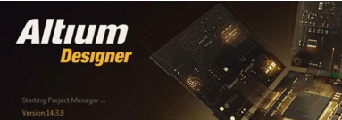




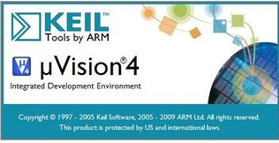

理论知识篇
硬件技能篇
中级技能—软件+仿真
Altium Designer
Proteus
Multisim
AutoCAD
SolidWorks
Keil
Matlab
Notes:
设计一块电路板，离不开设计工具，就像机械设计需要用到SolidWorks、CAD等工具一样，硬件单板的设计也有专用的软件，用于设计单板的原理图与PCB版图。此处推荐使用Altium Designer，毕竟该软件上手比较简单，网上的教程也比较多（但外面的公司用的Candence、PADS的比较多）；同时设计过程中，有时会用到仿真软件，用于仿真电路的性能，比如Proteus、Multisim、ADS等；其他辅助工具软件也需要了解下，比如autoCAD、SolidWorks等，避免与机械的同学合作时看不懂他们在做什么。

Slide 7
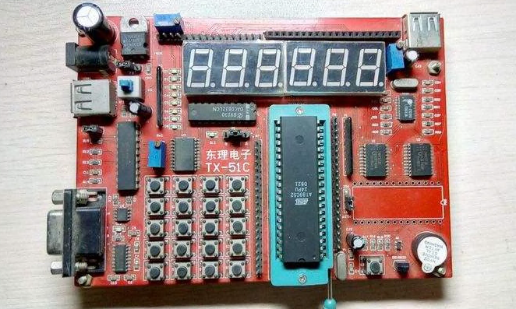
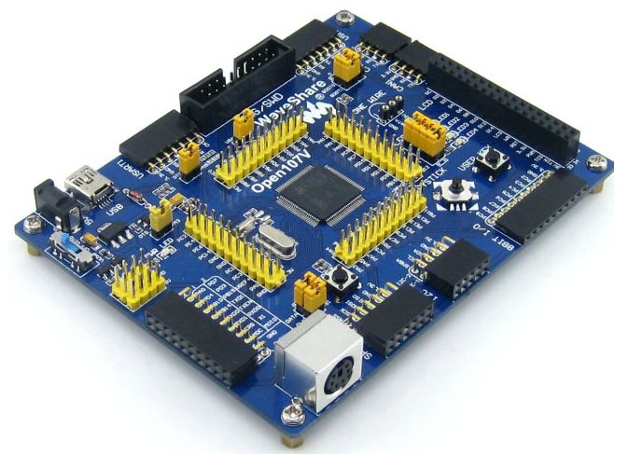
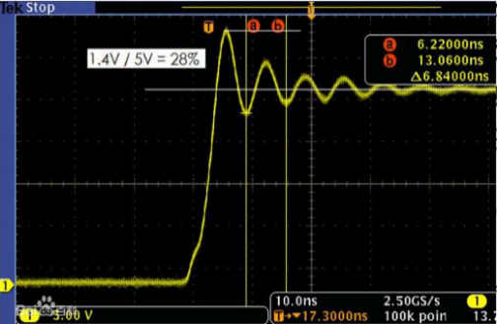
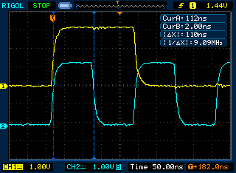
理论知识篇
硬件技能篇
中级进阶—初识硬件理论
基本电路计算与验证：如运放的计算、开关电源性能、效率等
常用单片机例程学习：主要51单片机与STM32（入门较简单，教程多、资源多）
常用通信协议深入理解：IIC、SPI、CAN、UART等
常用器件的参数理解：如MOS管的参数、运算放大器的性能参数，详见器件datasheet
AT89C51开发板
STM32F1开发板
高级实践—理论与实践结合
信号完整性SI：信号质量与时序
电源完整性PI：电源压降与纹波
EMC、安规设计、热设计…
上升沿过冲
SPI通信CLK与SDO时序
Notes:
实际设计电路板过程中，需要考虑的东西很多，随便画一块电路板并且加工出来，不出现问题的概率是很低的，除非这是一块很简单的单板。针对复杂的单板，如何去保证最终的板子不会出现严重的问题，需要有很严谨的理论依据。因此，在平时的自学过程中，可以主要从以下几方面入手：
。。。。。。
具备了初级中级的同学，想对硬件电路更加深入了解时，就必须更深一层去挖掘并扩展知识面，这些一般在课程中不会涉及，主要依靠平时定位过程的积累。此处提及2个工作中会常用到的知识点：
信号完整性SI：主要是数字电路部分，包括针对一些信号的波形质量，以及通信协议的一些时序参数测量，如下图一中的波形的怎么会有过冲，怎么会振荡，对单板正常使用会不会有影响，如何消除；又如图二中，SPI通信过程中的信号建立时间是否满足芯片要求，假如不满足，需要做什么调整等等
电源完整性PI：电源完整性主要用于确认电源来源及目的端的电压及电流、纹波等是否符合需求。主要是DCDC开关电源的电压降与电源纹波，只有满足一定性能指标的电源才能保证单板长期运行稳定。
除了SI与PI之外，还有很多系统的知识，比如EMC、安规设计等这些都是在实践中逐渐积累起来的，可能刚入门时不会涉及这些，但如果要对硬件设计更加深入，在平时调试中就需要多问几个为什么，形成知识点，以后才能更加有把握去设计一个电路。

Slide 8
硬件方法论
硬件设计篇

Slide 9
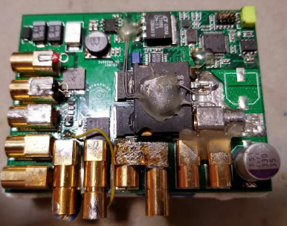

硬件设计篇
硬件设计流程
背景调查
从市场需求、比赛需求点出发，了解解决方案，分析可行性
例如RoboMaster比赛上“超级电容”加速方案：技术是否成熟？存在哪些隐患？实现及调试难度如何？是否有更高效的方案？…
需求分析—5W法则
What—设计目标，具体功能，达标要求等
Why—必要性
Where—执行的地点
Who—人员分工，责任分配
When—具体时间轴、时间节点、deadline
Notes:
讲完了理论方面，对于正在硬件道路上摸索的同学们，以下提出一套硬件开发的流程，希望对各位同学有所帮助。
总的来说，一块电路板从最初的需求制定到最后的调试完成需要经历以下阶段。
背景调查：
准备设计一个项目或者参加一个比赛之前，知识准备和相关信息收集是必不可少的。背景调查主要是看现有的市场需求（从项目出发）或者比赛需求（从比赛出发），根据这些大需求去了解现有的或者类似的解决方案，分析可行性，每一个项目开始之前都必须要有需求调查，否则有可能出现项目开发到一定程度了发现与市场背道而驰。
需求分析：
对一个硬件项目的需求分析，个人认为可以使用5W的分析方法。何为5W分析法，即What，Why，Where，Who，When。以下以电调板项目来进行逐个简单解释
What：即做什么。主要分析项目的设计目标，需要实现哪些功能，各项功能的具体要求是什么，需要做成什么样子才算满足最初的需求。比如robomaster比赛中有些参赛队员会自己做电调板，那么就要先知道设计这块电调板的设计目标是什么，要做多大的尺寸、输入电压、电流等参数指标是什么样的、是用来驱动有刷还是无刷电机终板子应该实现哪些功能等等，怎样才算达标。
Why：即为什么要做，有没有必要去做，这个是需要前期就衡量好的。比如有些学生自己做电调板，为什么不用官方的电调板，官方的电调板太贵，还是认为性能不满足要求，还是需要自己将主控与电调合并成一块板子减少外部布线等等，这些都是需要在前期就衡量好的，否则就可能开发到最后发现，投入的时间人力成本还不如到某宝上买一个几十块钱的电调板。
Where：即在哪个地方做，指执行的地点。类似前期对电调板的验证方案，可以在实验室做，可以搭载整机在户外做等等；某些特殊的模块需要在某些特定的地点等也是需要提前考虑。
Who：即谁去做。一般项目里如果分工明细的话，每个部分都有相关的责任人，以及总负责人。作为模块负责人，需要明确并保证按计划执行。例如每个机器上可能有很多个硬件模块，每个模块需要分责任人，每个责任人需要确保自己负责的模块没有问题，也没有阻塞他人的调试。
When：即什么时候做，什么时候做完。针对每个项目，都需要体设计时间轴，各个阶段时间节点，以及deadline，必须保证在deadline之前完成，否则可能影响甚至阻塞到其他人的工作。
以上是对需求分析的阐述，开始设计之前，务必要将需求分析透彻才能往下执行，避免做无用功，或者影响项目进度。

Slide 10




硬件设计篇
硬件设计流程
总体方案设计
方案设计是在明确设计任务需求的基础上，通过对任务的抽象进一步认识问题的本质，接着进行透彻的功能分析与综合，建立系统的功能结构，进而寻找实现各分功能的作用原理，并进行组合以实现总的功能
详细设计
总体设计
方案设计
方案设计参考来源
厂商方案、高校技术交流群等
性能
成本
方案选择考虑
兼容性
设计及调试难易程度
方案成熟度
Notes:
总体方案设计是详细设计之前必须要有的步骤，类似一棵树的主干，而详细设计则是在这个树干上增加枝叶。方案设计是在明确设计任务需求的基础上，通过对任务的抽象进一步认识问题的本质，接着进行透彻的功能分析与综合，建立系统的功能结构，进而寻找实现各分功能的作用原理，并进行组合以实现总的功能。总体方案设计此处分为三点：方案设计参考来源、总体框架形成以及重要芯片的选型。
很多人开始设计一个方案的时候，不外乎2个渠道：百度和淘宝。通过以上两个渠道，我们可以获取到基本的产品方案和现状以及现有的一些相关产品。除了以上渠道，还可以通过图书馆资源，以及类似“知网”和“万方数据库”等平台去查询国内外各类学术期刊、论文。除此之外，还可以通过与某些芯片厂商联系，拿到他们的一些方案或者demo板；作为参赛选手，也可以通过高校之间的技术交流群、电子协会间的交流等。
一般查阅了这些资料之后，会有几个方案可供选择。那么如何从这些方案中选出较合适的方案，主要可以从以下几点考虑：
性能：一个产品性能是最关键的，因此优先考虑性能是否满足需求
成本：在满足性能要求的情况下，优先使用低成本的器件，这也是从开发的角度出发
兼容性：兼容性是指该方案兼容多种场景，或者可以跟多种模块搭配而不影响性能
设计及调试难易程度：前期尽量要考虑方案设计的简易程度，越简单越好，调试起来越方便越好；比如能使用运算放大器就不要自己去使用分立元件搭建放大电路
方案成熟度：尽量选择较成熟的方案，这样资源多，教程多，遇到问题比较容易找到解决方案
……

Slide 11

硬件设计篇
硬件设计流程
总体方案设计
总体框架
总体框架图用于理清各模块间的关系与通信或控制方式，避免遗漏关键点或者存在设计不合理的地方
需要标注包含但不限于：核心芯片、通信方式、外围设备
开源性
普遍性
高性价比
重要芯片选型
部分重要芯片如MCU、传感器、驱动器等需要在总体方案设计时就确认好选型，满足需求的情况下，需要考虑一些原则
可替代性
持续发展
采购方便
归一化
向上兼容
资源节约
Notes:
开源性原则：所选带编程的芯片都尽量已经找开源的芯片
普遍性原则：所选的元器件要被广泛使用验证过的尽量少使用冷偏芯片，减少风险；
高性价比原则：在功能、性能、使用率都相近的情况下，尽量选择价格比较好的元器件，减少成本；
采购方便原则：尽量选择容易买到，供货周期短的元器件；
持续发展原则：尽量选择在可预见的时间内不会停产的元器件；
可替代原则：尽量选择pin to pin兼容种类比较多的元器件；
向上兼容原则：尽量选择以前老产品用过的元器件；
资源节约原则：尽量用上元器件的全部功能和管脚；
归一化原则：单板上的器件种类尽量少，方便加工

Slide 12
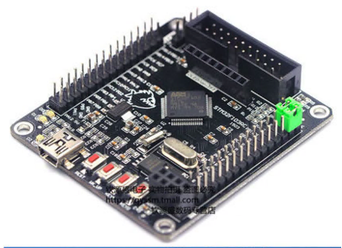
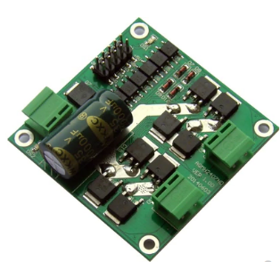
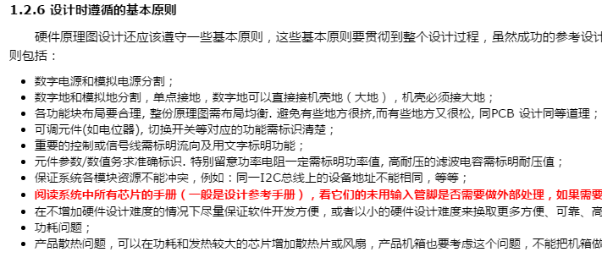
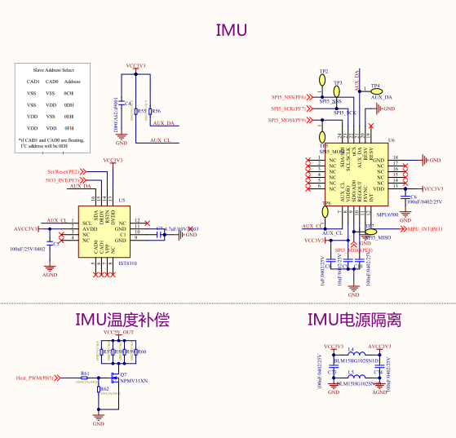
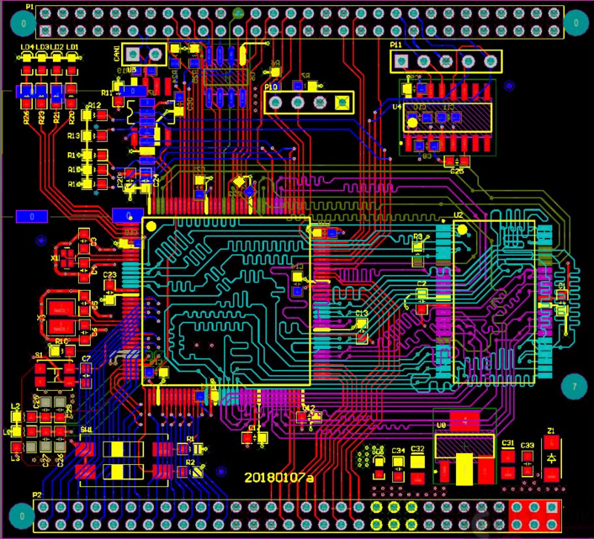
硬件设计篇
硬件设计流程
详细设计
正式设计前
芯片、器件datasheet需要仔细阅读 （www.alldatasheet.com）
开发板（demo板）、洞洞板做功能验证
STM32最小系统板+电调小板
原理图+PCB图设计
遵循设计规范
遵循器件手册指导规范
需要有经验的人检视
物料与加工
PCB手工制作或外发加工
制作BOM并准备物料
手工焊接或外发贴片
原理图设计部分规范
原理图与PCB版图
Notes:
做完了总体方案设计之后，接下来就是详细方案设计了。总体设计之前，推荐大家根据需要做以下2个步骤。第一，针对所有用到的芯片，比如电源芯片，或者其他传感器芯片，需要仔细阅读datasheet上硬件相关的部分，同时需要操作寄存器的芯片也要请软件的同事参与下。一般芯片手册可通过百度、Google或者到芯片的官网搜索，这里推荐一个网站：www.alldatasheet.com，基本的芯片手册都能在上面查到，比较方便。
另外，如果有某些功能不确定，可以先用洞洞板焊接处该功能模块或者找到相应的demo板做前期的功能验证。例如Robomaster的某些参赛选手可以先使用A型开发板验证其所需的功能后，再开始设计自己所需要的主控板。使用开发板的好处是能够在短时间内开发出原型机，因为板子本身经过很多验证，几乎没问题。后续在调试过程中遇到的问题也能通过开发板很快定位出来。
原理图与PCB设计规范及注意点在网上很多，这里不做展开，同样也是一个经验积累的过程。对于经验不足的同学，推荐原理图跟PCB设计完成后都让有经验的人帮忙审核下，避免出现低级错误。
原理设计完成后，需要做PCB打样与单板的贴片工作，目前基本都是让外面的工厂帮忙生产PCB并贴片，也有些事自己通过腐蚀然后手工贴片的，不过这种一般没人在用了，除了学校里的金工实习。

Slide 13
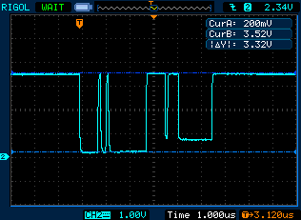
硬件设计篇
硬件设计流程
调试定位
目的：验证单板的功能及性能是否满足前期的设计指标
事项：待验证的功能点及性能点、时间计划等
硬件成长之路：遇到问题 调试问题 解决问题 总结问题
基本功能
短路检查：所有电源对地是否短路
电源测试：所有电源电压是否满足设计
最小系统调试：MCU能否下载程序，能否点亮LED等
其他功能模块：驱动电路、功率电路、通信接口等
性能测试
SPI通信SDI信号低电平0.7V
信号级测试：SI与PI测试
单板级测试：长期压力测试、高低温测试
系统级测试：模块组装后协调运行
Notes:
调试定位主要是验证单板的功能及性能是否满足前期的设计指标。单板打样期间，设计人员可以列好哪些功能跟性能需要做测试与调试，列出一个需求表格，并规划好调试时间轴，保证回板后能有条不紊地进行。
板子打样回来后，需要验证包括电源、最小系统、对外接口、通信能力等。很多同学可能认为一个板子回板后满足基本功能即可，其实不然，满足基本功能的板子性能不一定达标，在某些极端情况下就会暴露问题。遇到问题，调试问题，最后解决问题并总结问题，才是成长的过程。
此处以一块带MCU的板子为例子，简单讲下调试过程：
首先回板后，第一件事不是直接上电，而是检查下单板上是否有漏贴或者贴歪等的不良产品问题，之后用万用表量取各路电源是否对地短路，确认没有短路后才允许上电。
上电之后使用万用表量取各路电源是否跟设计一样，不一样的时候需要先查明原因并定位清楚，避免因损坏其他元器件或者外接的设备。
之后是调试MCU，保证最小系统可以工作，可以下载程序。到这一步没问题的话，那这块单板最基本的功能算是OK。然后再一步步根据之前调试其他对接模块，包括电调驱动，PWM波、功率电路、板上的各通信接口等。
当然各个模块功能调试完成后，还需要对单板上的一些信号和电源做SI与PI测试，确保各信号OK。有时候功能看似OK的模块，但实际测试中发现其信号波形很差。
举个案例，之前调试SPI的时候，通信一直是好的，但是实测SPI波形的时候发现其低电平达到0.7V（理论上要达到0V）但TTL电平要求小于0.9V的时候默认为逻辑“0”，也就是说即使输入0.7V的电平，也会被认为是逻辑“0”。显然这种会导致噪声容限减少，当运行在较恶劣环境下的时候可能出现电平不够进而导致通信失败。后面通过定位分析发现是软件在三线的SPI读写切换过程中未将MISO/MOSI切换为开漏模式导致，改善后能得到约0V的低电平信号。
以上例子很少学生会关注，毕竟能正常通信的话基本就不会去实测波形，没有去测试波形就挺少发现潜在的问题，这也是挺多学生对很多问题只知其一不知其二的原因。类似很多学生自己画电调板，或者开发板的时候，经常出现烧坏板子，假如没有定位清楚原因，只是单纯更换器件，那后面可能还会烧坏板子，甚至出现在比赛过程中烧坏板子。

Slide 14
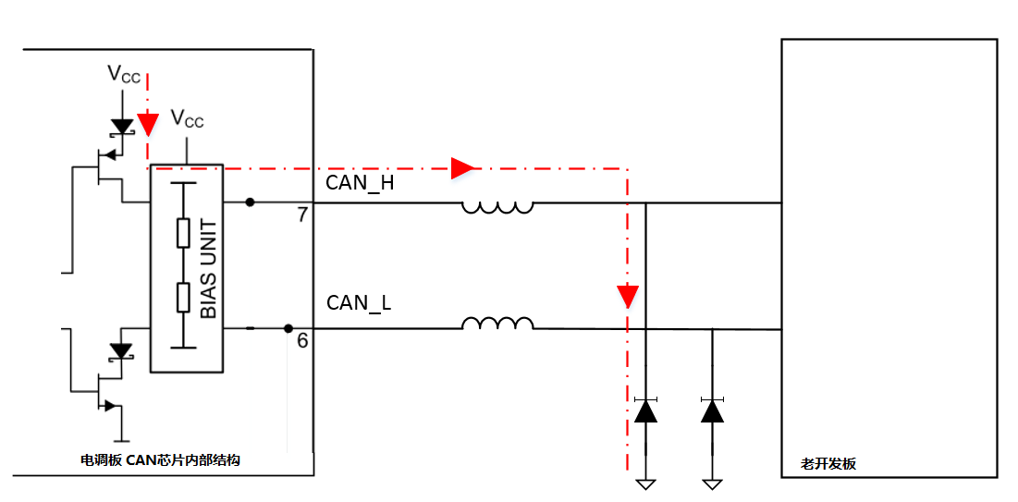
硬件设计篇
硬件设计流程
进阶调试
各类已知bug
潜在的风险点
极限条件下的性能
项目总结
项目总结是对项目过程的回顾，包括项目过程与结果，团队成长，个人成长等等
测试方法及报告
问题定位报告
个人总结与改进
项目组总结回顾
Notes:
进阶的问题定位，一般都是比较系统性的问题。推荐大家在项目开发过程中多考虑以下几点：
各类已知的bug：既然是已知的bug，或者容易复现的现象，需要尽快评估并分析定位，这种问题点往往是提升自身能力的机会；
潜在的风险点：潜在的风险点是指在调试过程中未遇到的但是可能出现的问题，比如某些器件常温运行下性能达标，但是一旦超过一定的温度范围就会暴露问题。通过验证这些潜在的风险点，可以保证系统在更多的场景下运行都正常
极限条件下的性能：测试极限条件下的性能，即考虑最坏运行条件，往往开发工程师都会针对实际场景预留一点的余量，但是该余量是否满足实际最坏场景的需求，需要实际验证；比如电机在大负载情况下是否会烧坏电调板，电机在过载情况下电调板会不会有一定的保护能力等等
。。。。。。。。
做完项目后，还需要做一步很重要的步骤，才算是项目的结束，就是项目总结。项目总结主要包括项目回顾，团队成长，个人成长等等。项目总结应该至少包括以下几点：
测试方法及报告：单板测试报告及优化点；
问题定位报告：主要梳理过程中遇到的问题点及怎么解决和规避；
个人总结与改进：主要总结项目过程中个人学到了哪些，还存在哪些知识点的不足，后续的改进计划是怎样
项目组总结回顾：主要需要分析结果与预期的差异，比如时间上是否如期执行、产品结果与预期的匹配度等等

Slide 15
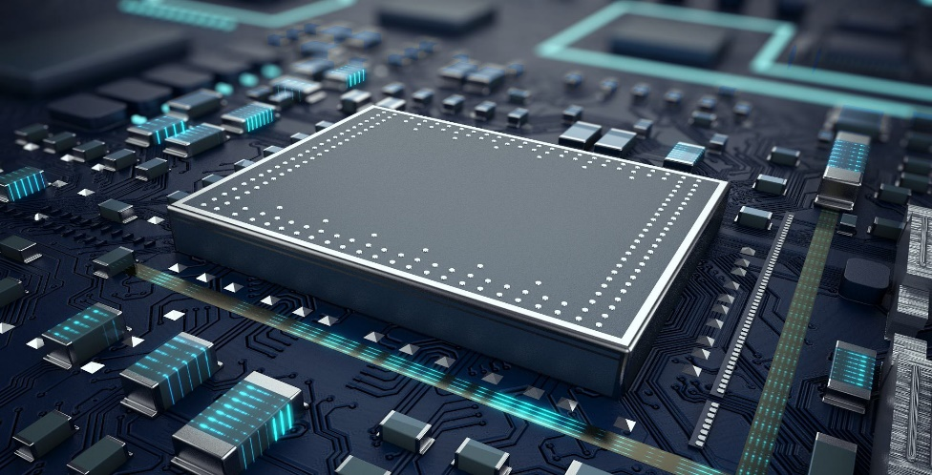
硬件方法论
Thank You
Notes:
以上就是硬件基本的知识论与设计方法论，硬件小白从新手到掌握再到精通需要经过很多项目积累跟知识积累，这是一个漫长的过程。可能有时候调试不出问题的时候很头疼，但最后解决问题的时候会感到很有成就感，同时这个过程也会让你学到很多课本上学不到的东西。因此，熬过所谓的“枯燥”，才能达到更高的领域。

